Slide 1
Riepilogo dati
ANNO ACCADEMICO 2022-2023

Slide 2

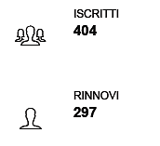
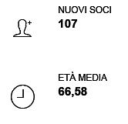
ANNO ACCADEMICO 2022-2023
318
64
254
74,44

Slide 3
SOCI PER PROVENIENZA
Iseo | 111
Provaglio d’Iseo | 36
Sale Marasino | 24
Sarnico | 18
Monticelli B. | 14
altri | 115

Slide 5
CORSI a.a. 2022 - 2023
sessione autunno 2022 | corsi nr. 9 | lezioni nr. 45 | partecipanti nr. 268
sessione inverno - primavera 2023 | corsi nr. 12 | lezioni nr. 118 | partecipanti nr. 362
TOTALE GENERALE a.a. 2022-2023 | corsi nr. 21 | lezioni nr. 163 | partecipanti nr. 630

Slide 6
Eventi e Uscite culturali 2022-2023
sessione autunno 2022 | eventi e uscite nr 6 | Iscritti nr. 271
sessione inverno - primavera 2023 | eventi e uscite nr 6 | Iscritti nr. 258
TOTALE GENERALE a.a. 2022-2023 | eventi e uscite nr 12 | Iscritti nr. 529

